Slide 1
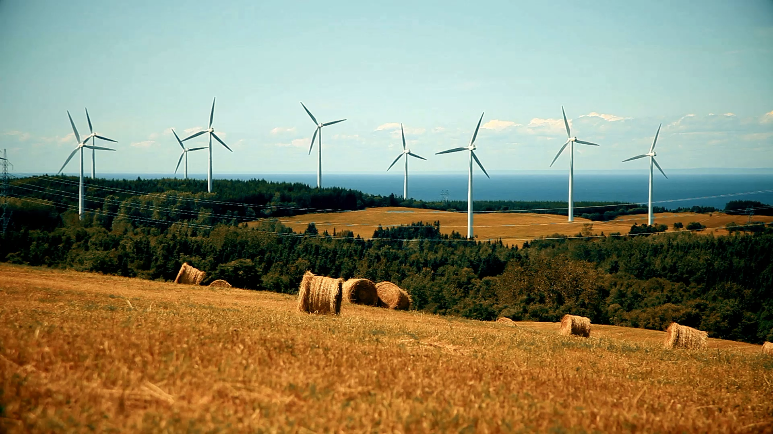
Análisis de Energía Renovable y Predicción de Producción Solar

Slide 2

Introducción
El presente proyecto constituye un análisis de datos de energías renovables cuyo ciclo de vida es la recolección de datos, entrenamiento y obtención de un modelo de Machine Learning, generación y consumo del modelo obtenido en un aplicativo hmtl diseñado en flask sobre la plantilla gratuita de AdminLte.
Objetivo principal: Analizar datos sobre energía renovable a nivel global y desarrollar un modelo predictivo para la producción de energía solar (Production (GWh)) en Brasil, junto con una aplicación web para su consumo.
Motivación: Comprender las tendencias en energías renovables, explorar la viabilidad de predecir la producción basándose en diversos factores y proporcionar una interfaz para interactuar con el modelo.
Repositorio de GitHub: https://github.com/bernabe-ortega-tenezaca/HIA

Slide 3

Marco Teórico de las Tecnologías/Librerías Usadas
Python: Lenguaje de programación principal.
Pandas: Librería para la manipulación y análisis de datos tabulares (DataFrames). Usada para cargar, limpiar, combinar y transformar los datos.
SQLite3: Módulo para trabajar con bases de datos SQLite. Usado para crear una base de datos a partir de un script SQL y extraer datos.
Matplotlib & Seaborn: Librerías para la visualización de datos. Usadas para generar gráficos exploratorios y de evaluación del modelo.
Scikit-learn: Librería de Machine Learning.
StandardScaler: Para la estandarización de características numéricas.
PCA (Principal Component Analysis): Para la reducción de dimensionalidad.
train_test_split: Para dividir los datos en conjuntos de entrenamiento y prueba.
GradientBoostingRegressor: Algoritmo de ensamble basado en árboles de decisión utilizado para la regresión. - mean_squared_error, r2_score: Métricas para evaluar el rendimiento del modelo de regresión.
Joblib: Para serializar (guardar) y deserializar (cargar) objetos de Python (modelos entrenados, scalers, etc.).
Flask: Microframework web para Python, utilizado para desarrollar la aplicación que consume el modelo de predicción.
AdminLTE: Plantilla de panel de administración y dashboard basada en Bootstrap, utilizada para la interfaz de usuario de la aplicación Flask.
Jupyter Notebook / Google Colab: Entorno de desarrollo interactivo utilizado para escribir y ejecutar el código de análisis y modelado.

Slide 4

Descripción del Dataset
Fuentes de Datos:
Archivo SQL (renewable_energy_dump.sql): Contiene datos históricos sobre energía renovable.
Archivo CSV (renewable_energy_part2.csv): Contiene datos complementarios sobre energía renovable.
Ambos archivos obtenidos de https://github.com/bernabe-ortega-tenezaca/databases.
Combinación: Los datos de ambas fuentes se combinaron en un DataFrame único (df_combined).
Estructura: El dataset combinado final (df_combined) contiene 2500 filas y 54 columnas.
Columnas Relevantes (ejemplos):
country, year, energy_type
production_(gwh) (variable objetivo para el modelo)
installed_capacity_(mw), investments_(usd)
population, gdp
Indicadores económicos, sociales, ambientales y políticos.
Dataset para el Modelo (df_brasil_solar): Para el modelo predictivo, se filtró df_combined para obtener únicamente los registros correspondientes a country == 'Brazil' y energy_type == 'Solar'.

Slide 5

Desarrollo
Adquisición y Carga de Datos
Descarga de los archivos renewable_energy_dump.sql y renewable_energy_part2.csv desde GitHub.
Creación de una base de datos SQLite en memoria (renewable_energy.db).
Ejecución del script SQL para poblar la base de datos.
Lectura de la tabla renewable_energy de la base de datos a un DataFrame de pandas (df).
Lectura del archivo renewable_energy_part2.csv a un DataFrame de pandas (df_csv).

Slide 6
Desarrollo
Preprocesamiento y Limpieza de Datos
Combinación de df y df_csv en un DataFrame único (df_combined).
Estandarización de los nombres de las columnas de df_combined (minúsculas, reemplazo de espacios por guiones bajos).
Para el subconjunto df_brasil_solar (usado en el modelo):
Selección de características (X) y variable objetivo (y: production_(gwh)).
Imputación de valores nulos en las características X utilizando la mediana de cada columna.

Slide 7
Desarrollo
Análisis Exploratorio de Datos (EDA)
Nota: El EDA inicial se realizó sobre el DataFrame df (datos del SQL).
Estadísticas Descriptivas: Cálculo de df.describe(), df.dtypes(), y df.isnull().sum() para entender la distribución, tipos de datos y valores faltantes en los datos iniciales.
4.3.1. Visualizaciones Generadas:
Distribución por Tipo de Energía: Gráfico de barras mostrando la frecuencia de los diferentes tipos de energía (energy_type) en df. Permite ver qué tipos de energía son más comunes en esa porción del dataset.

Slide 8
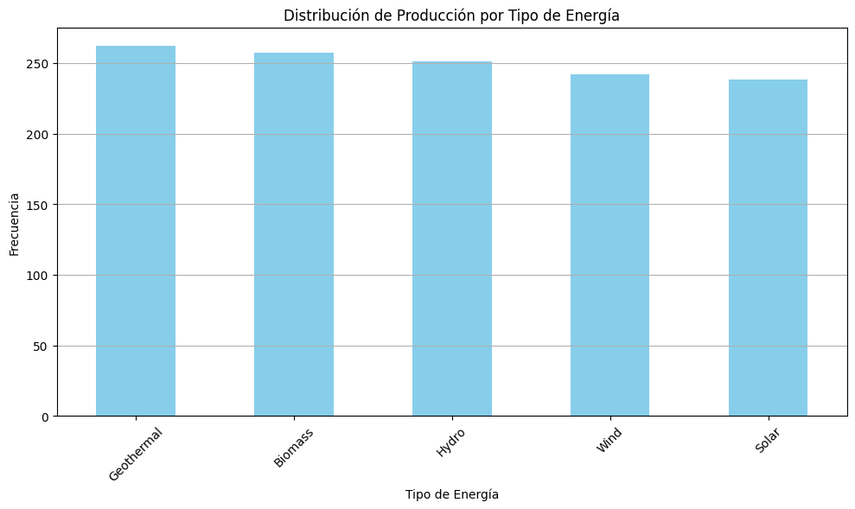
Desarrollo
Análisis Exploratorio de Datos (EDA)

Slide 9
Desarrollo
Persistencia del Modelo
El modelo entrenado (GradientBoostingRegressor), el objeto StandardScaler y el objeto PCA fueron guardados en archivos .pkl utilizando joblib en la carpeta model/.
model/modelo_brasil_solar.pkl
model/modelo_brasil_scaler.pkl
model/modelo_brasil_pca.pkl

Slide 10

Conclusiones
El proyecto logró establecer un flujo de trabajo completo, desde la adquisición y análisis de datos de energía renovable hasta el desarrollo y despliegue (local) de un modelo de Machine Learning a través de una aplicación web.
Se realizó un análisis exploratorio inicial que reveló tendencias en tipos de energía, inversiones y producción por país sobre una parte de los datos.
Se desarrolló un modelo de GradientBoostingRegressor para predecir la producción de energía solar en Brasil. Sin embargo, la evaluación del modelo arrojó un R² negativo -0.6110385117180295, lo que indica un rendimiento deficiente del modelo predictivo en su estado actual.
La aplicación Flask desarrollada permite una interacción práctica con el modelo, demostrando cómo se pueden consumir los artefactos de Machine Learning.

